Slide 1

ПРЕЗЕНТАЦІЯ ПРОЕКТУ «Додаток для готелю»
ВИКОНАВ СТУДЕНТ 2 КУРСУ
244 ГРУПИ
Кульчцький Андрій Сергійович

Slide 2
Метою роботи є створення додатока для готелю для полегчення бронювання кімнат
Завдання роботи:
проаналізувати предметну область та аналоги
сформулювати функціональні вимоги до системи
продумати структуру відповідно до вимог
реалізувати back-end додатку на платформі .NET
реалізувати front-end

Slide 3
ПРЕДМЕТНА ОБЛАСТЬ
Додаток готелю для Windows зроблений для полегшння орендування кімнат та замовлень послуг. Він надає можливість клієнтам орендувати номер дистанційно, продивитись усю найявну інформацію про номери та їхню вартість.

Slide 4
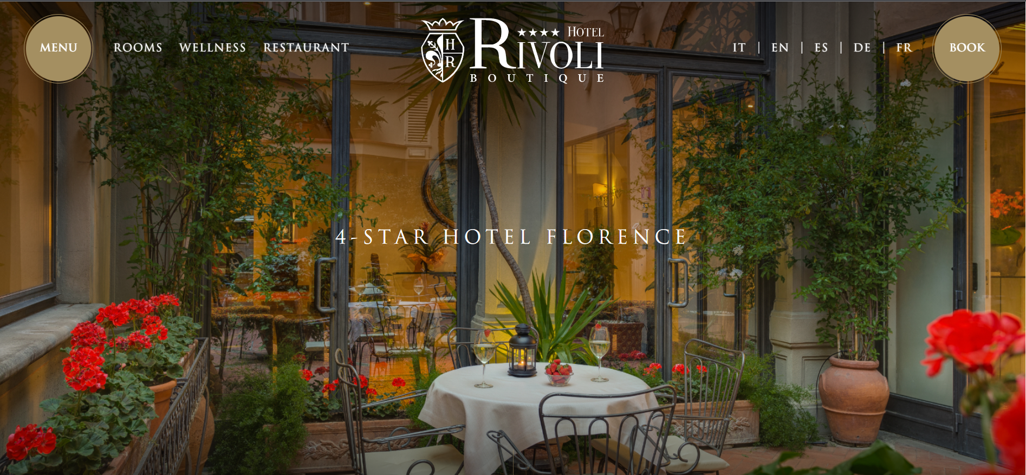
Аналог
Плюси:
Гарний дизай
Багатомовність
Добре продуманий Ux

Slide 5
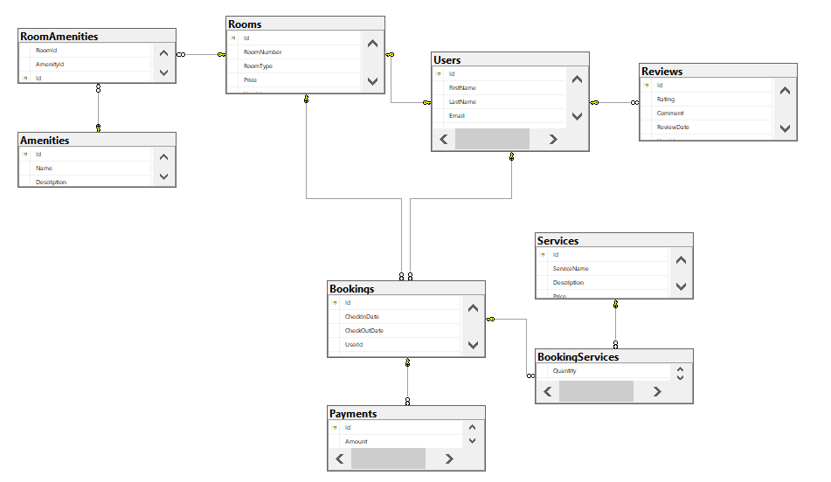
База данних додатку

Slide 6



Стек технологій

Slide 7
Функціонал
BACK-END
FluentValidation
Пагінація
фільтрація та пошук по параметрах
GenericHost
-GenericRepository
Front-End
Перегляд даних
Створення нових даних
Видалення даних
Редагування даних
Пошук даних по id

Slide 8
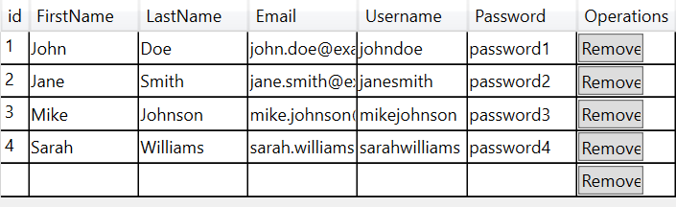
Інтерфейс

Slide 9
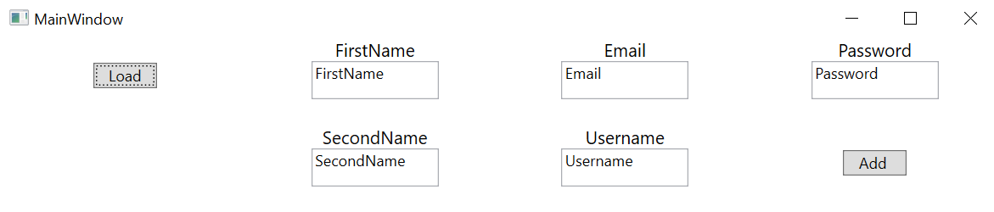
Інтерфейс

Slide 10
Висновки
Було розроблено цілий додаток для готелю на основі патрну MVVM, аналізуючи аналоги та проблематику стоврено додаток який є комфортним. Був використаний цілий стек технологій, який популярний у всьо світі, це: WPF EF Core .Net. Були використані патерни: UnitOfWork, GenericHost, GenericRepository, та архітектурний патер MVVM. Найскладнішим у реалізації була саме фрон-енд частина проекту, не всі заплановані рішення були реалізовані.

